Slide 1
SAE2.02
Mesurer et caractériser un signal ou un système
Laurent MURA
Stéphane WOJDYLA

Slide 2
Travail en binôme du même groupe de TP
Dans l’EdT, groupes TD et TP en parralèle ➔ pas assez de cartes Arduino UNO ➔ Environnement TINKERCAD:
https://www.tinkercad.com/

Slide 3
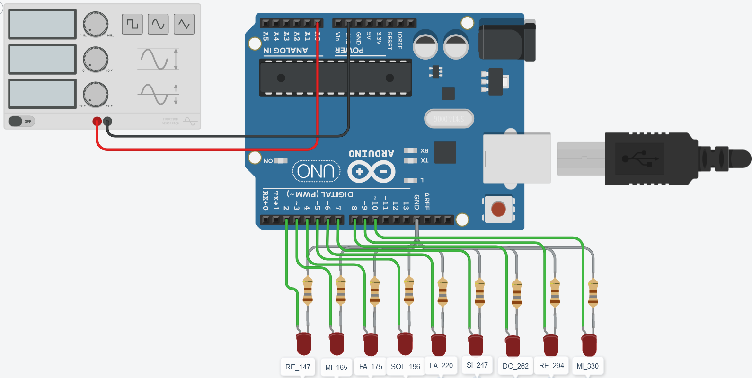
PREMIERE PARTIE [Q6]: Reconnaître une note
Sous Tinkercad:
  10 LEDs et résistances de 180 Ω

Slide 4
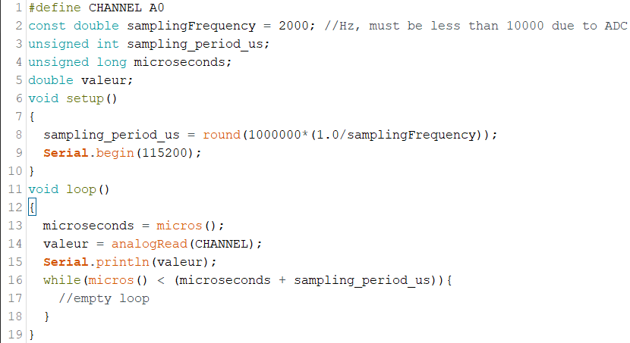
On injecte une fréquence sur une des entrées analogiques de la carte Arduino UNO:
  Entrée A0
  Signal sinusoïdal entre 0,5 et 4,5V avec f=30 Hz
  Programme:

Slide 5
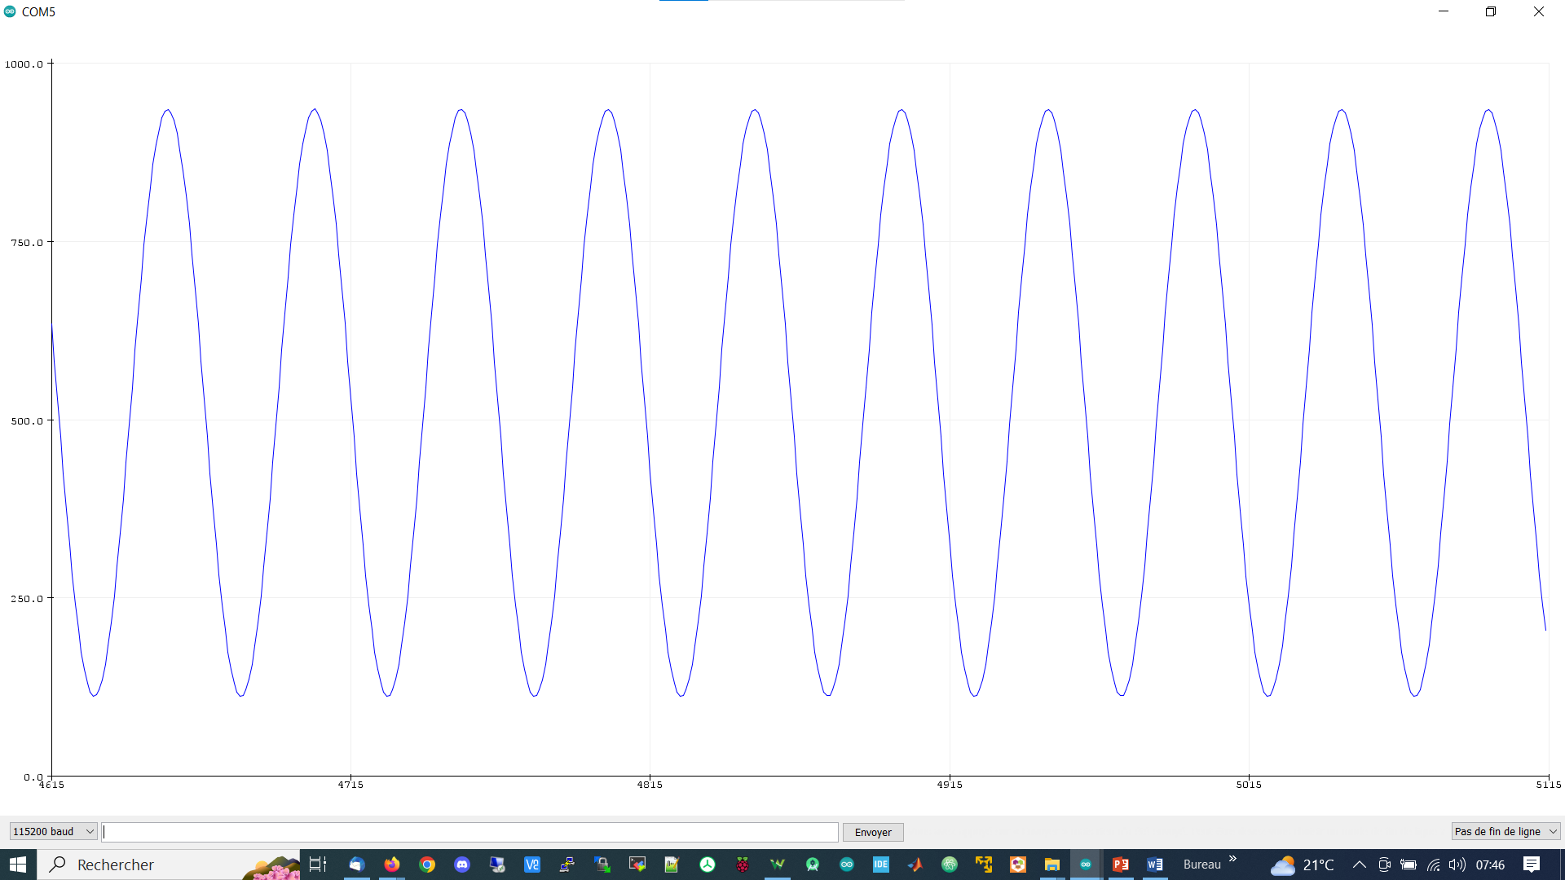
On injecte une fréquence sur une des entrées analogiques de la carte Arduino UNO:
  Traceur série: sympa/rassurant mais pas évident pour déterminer la fréquence !

Slide 6
On injecte une fréquence sur une des entrées analogiques de la carte Arduino UNO:
  Solution: avoir un programme qui calcule la fréquence : FFT (Fast Fourier Transform)!
  Pour se faire, il faudra inclure la bibliothèque « arduinoFFT » de Enrique Condes et de trouver le programme approprié d’après les exemples donnés…:
https://github.com/kosme/arduinoFFT/tree/v1.6.2
  Ensuite, on modifie le programme en le simplifiant et en adaptant les paramètres aux conditions de notre application…
  ➔ Validation Intermédiaire [VI3.1 dans Q6] !

Slide 7
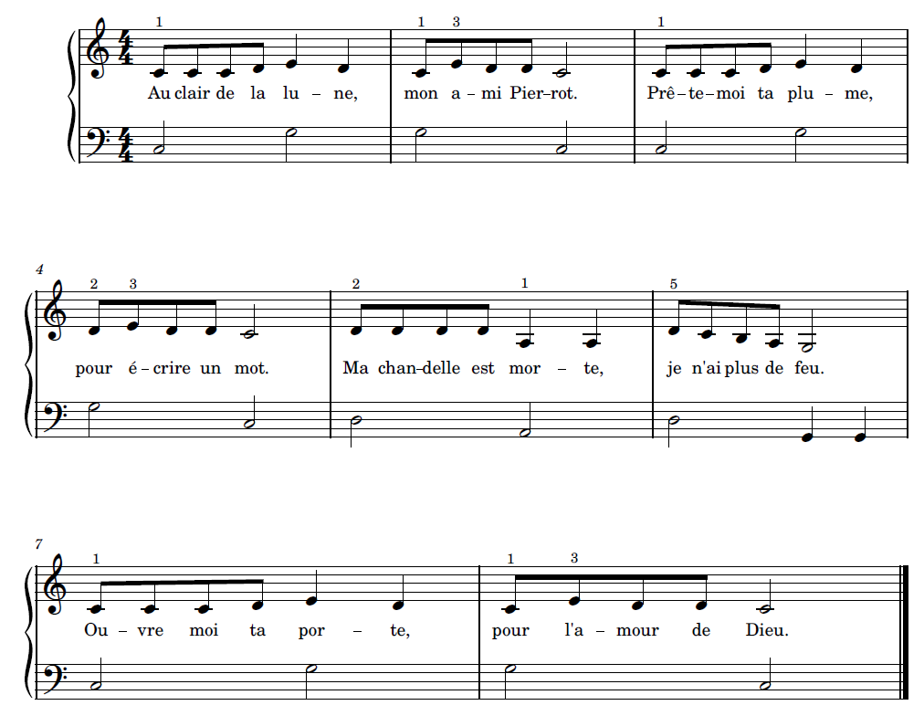
Morceau de musique: « Au clair de la lune… »
Octave 3
Octave 2

Slide 8
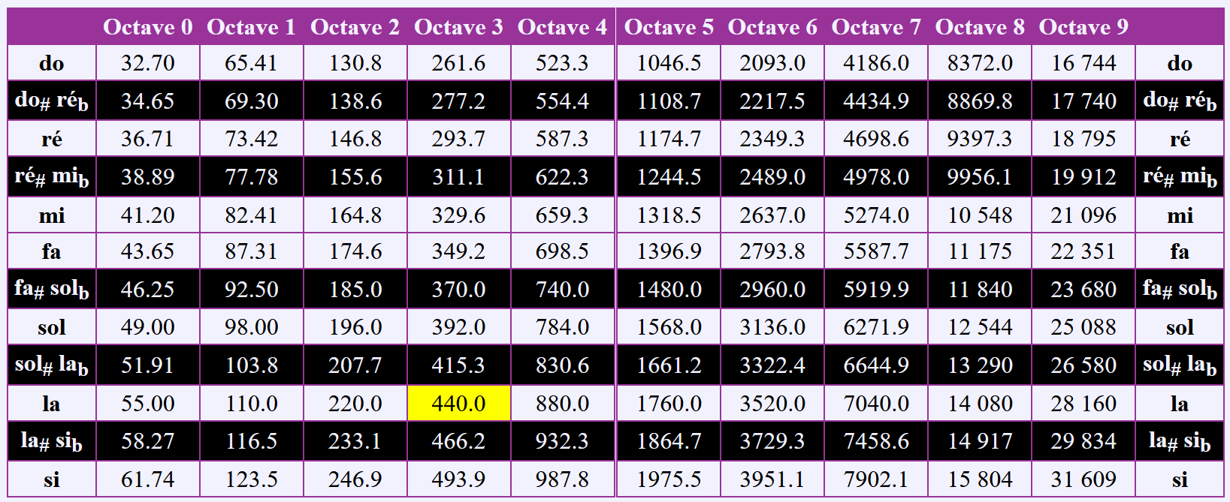
Note et leur fréquence:
https://www.deleze.name/marcel/physique/musique/GammeTemperee.html

Slide 9
Note et leur fréquence:
Touche | Fréquence | Broche
Ré2 | 147 | 2
Mi2 | 165 | 3
Fa2 | 175 | 4
Sol2 | 196 | 5
La2 | 220 | 6
Si2 | 247 | 7
Do3 | 262 | 8
Ré3 | 294 | 9
Mi3 | 330 | 10

Slide 10
Comment détecter la fréquence d’une note ?
Touche | Fréquence | Fréquence détectée | Broche
Ré2 | 147 | ? | 2
Mi2 | 165 | ? | 3
Fa2 | 175 | ? | 4
Sol2 | 196 | ? | 5
La2 | 220 | ? | 6
Si2 | 247 | ? | 7
Do3 | 262 | ? | 8
Ré3 | 294 | ? | 9
Mi3 | 330 | ? | 10

Slide 11
Signal sinusoïdal entre 0V et 3V avec f=147 Hz:
Touche | Fréquence | Fréquence détectée | Broche
Ré2 | 147 |  | 2
Mi2 | 165 |  | 3
Fa2 | 175 | ? | 4
Sol2 | 196 | ? | 5
La2 | 220 | ? | 6
Si2 | 247 | ? | 7
Do3 | 262 | ? | 8
Ré3 | 294 | ? | 9
Mi3 | 330 | ? | 10

Slide 12
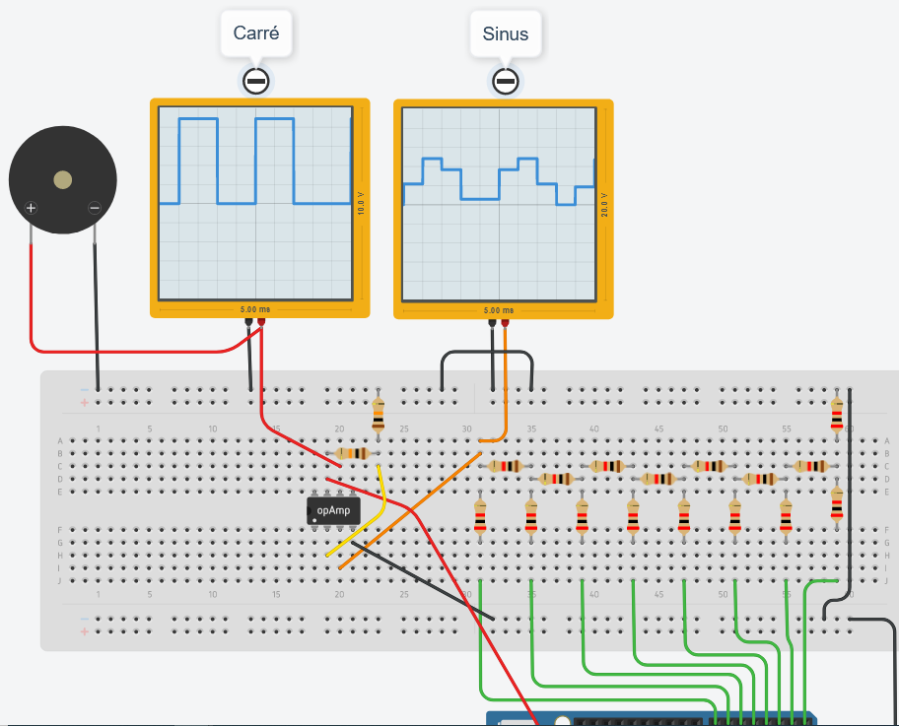
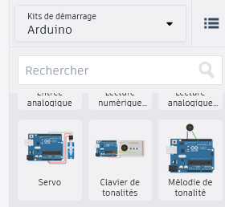
DEUXIEME PARTIE [Q7]: Jouer un morceau de musique avec une carte Arduino UNO
  Validation Intermédiaire [VI1.1]
  Validation [V1]
S’inspirer du montage proposé avec le buzzer pour jouer un morceau !
+
Interruption Timer [R2.06]
+
Equations différentielles d’un sinus [R2.13]

Slide 13
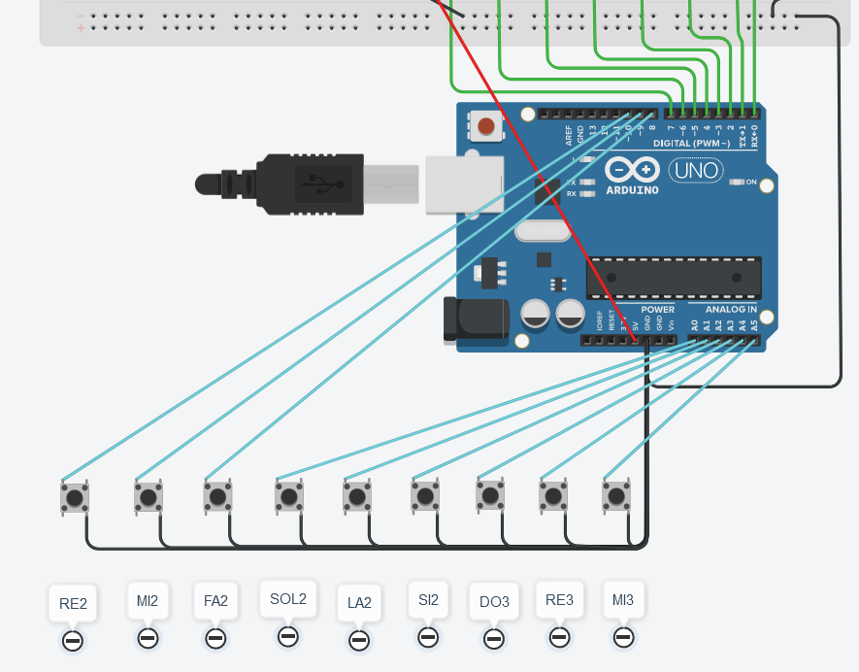
TROISIEME PARTIE [Q8]: Jouer au piano avec une carte Arduino UNO
➔ Validation [V2]

Slide 14
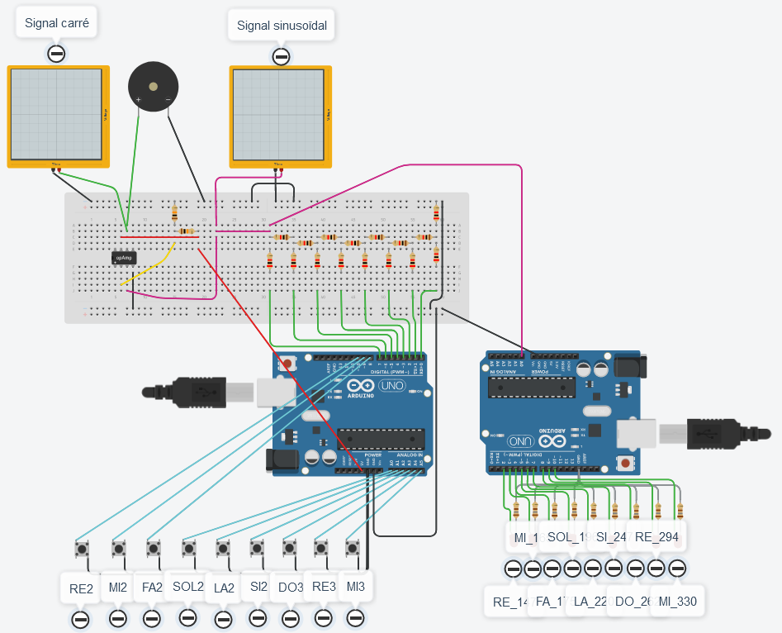
FINALITE [Q9]: Jouer au piano avec une carte Arduino UNO et reconnaitre les notes
  ➔ Validation [V3]
  ➔ Validation [V4]

Slide 15
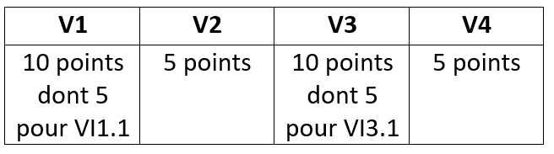
Comment vous allez être évalués ?
  Une note des validations sur 30 points:
  Les validations seront faites en priorité lors des séances encadrées.
  Sinon, du fait de l’organisation des séances dans l’EdT pour valider, vous pouvez prendre RDV avec un de nous deux.
  Une note individuelle de test pratique (Tinkercad).
  Une note individuelle issue d’un questionnaire (Moodle).

Slide 16
Certaines parties peuvent être menées en parallèle dans le binôme…
Séquencement de la SAE:
  1 CM encadré: présentation
  1 TD encadré
  2 TP en autonomie
  1 TP encadré
  1 TP en autonomie
  1 TP encadré: TEST individuel
  ENJOY ;-)

